Slide 1

MÔN : ĐẠO ĐỨC LỚP 1

Slide 2

Khởi động

Slide 3

Chia sẻ cùng bạn:
- Đã bao giờ em bị thương do các vật sắc nhọn chưa?
- Khi ấy, em cảm thấy như thế nào?

Slide 4

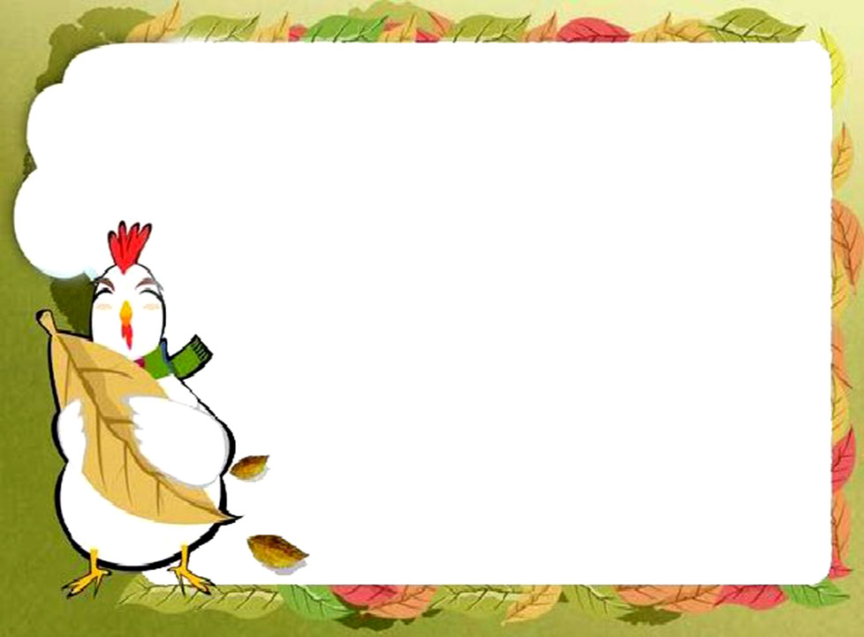
Chủ đề
PHÒNG TRÁNH TAI NẠN, THƯƠNG TÍCH
BÀI 13
Phòng tránh bị thương do các vật sắc nhọn

Slide 5
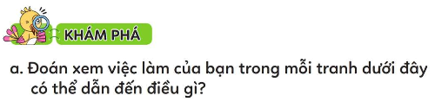


Slide 6
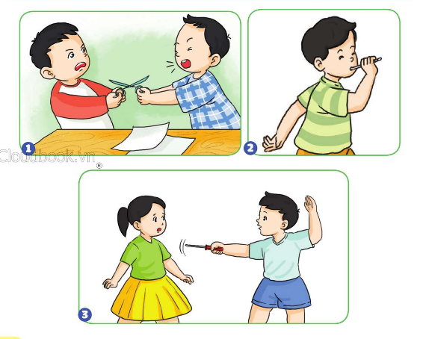

Slide 7
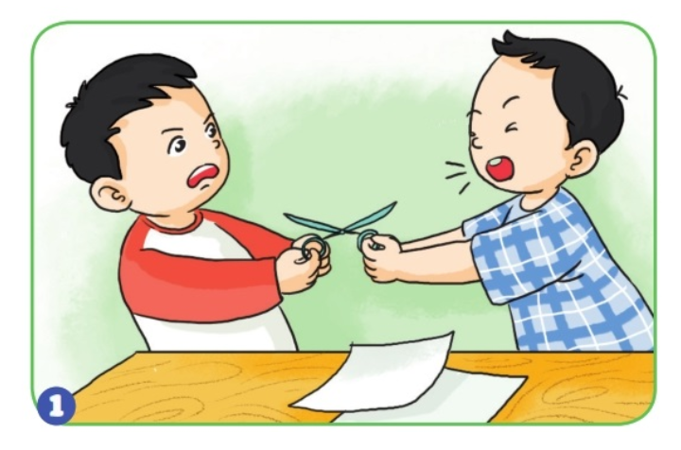
Hai bạn nhỏ giành chiếc kéo có đầu nhọn. Việc làm này có thẻ khiến hai bạn bị chiếc kéo đâm phải và bị thương.

Slide 8
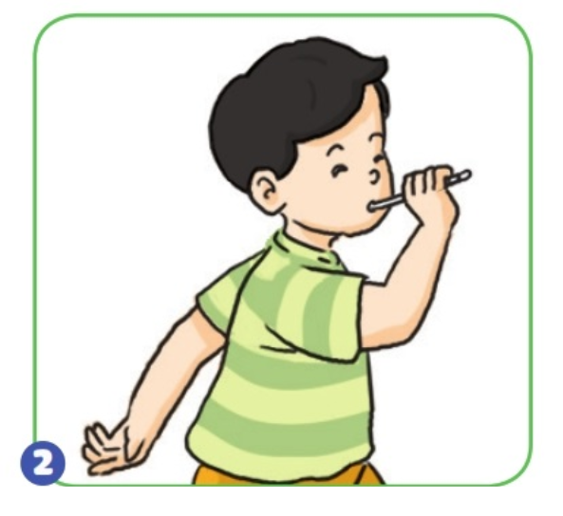
Bạn nhỏ nghịch ngậm chiếc bút vào miệng. Việc làm đó có thể khiến bạn bị đầu nhọn của bút đâm vào họng khi vấp ngã và rất nguy hiểm.

Slide 9
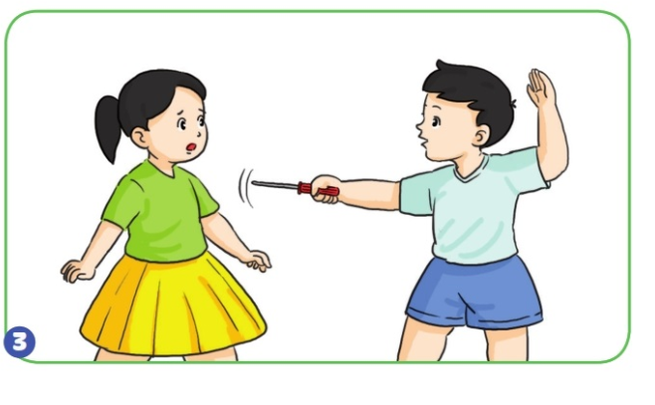
Việc làm này có thể khiến bạn đứng đối diện bị tô vít đâm trúng vào gây thương tích, rất nguy hiểm.

Slide 10
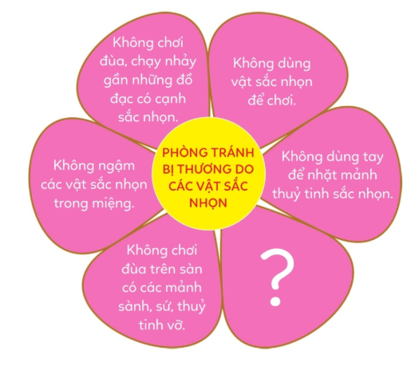
b. Nêu cách phòng tránh bị thương do các vật sắc nhọn

Slide 11
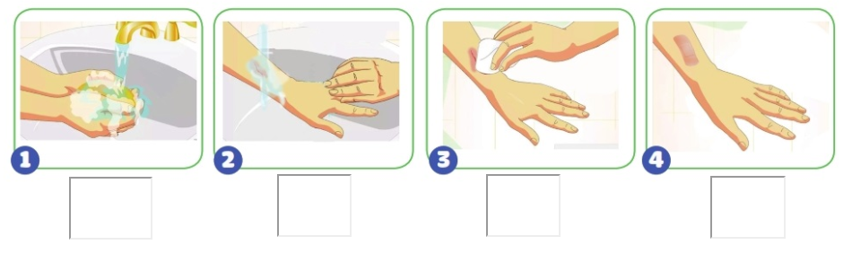
c. Xem tranh và nêu các bước sơ cứu khi bị thương chảy máu.

Slide 12
Lưu ý
Nếu vết thương chỉ bị xước da, rướm máu thì không cần để băng mà để hở cho dễ khô.
Nếu vết thương vẫn tiếp tục chảy máu nhiều sau khi băng thì phải đến cơ sở y tế khám và xử lí.

Slide 13
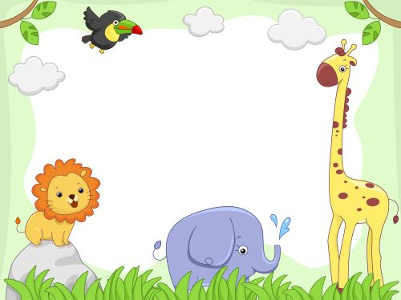
LUYỆN TẬP

Slide 14

Cùng bạn chơi trò
Mê cung – Tìm đường đi an toàn?

Slide 15
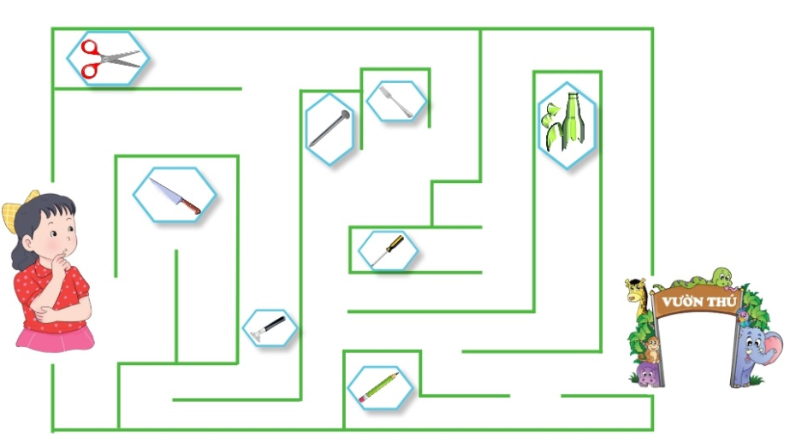

Slide 16
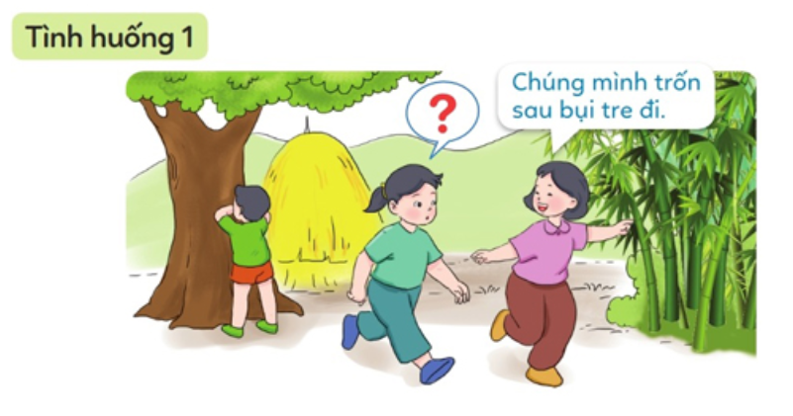
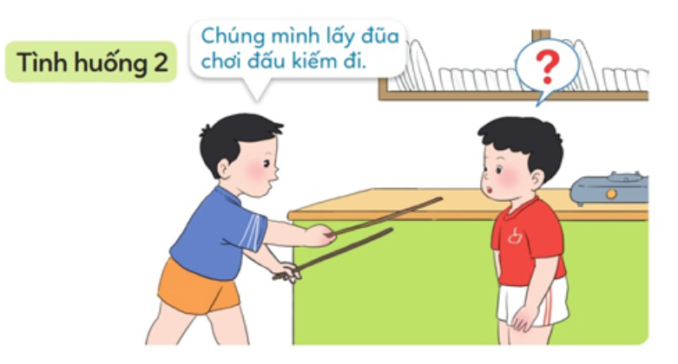
b. Em nên làm gì để bảo đảm an toàn trong mỗi tình huống dưới đây ?

Slide 17
Khuyên bạn không nên trốn sau bụi tre để tránh bị gai tre đâm vào người và gây thương tích

Slide 18
Từ chối lời đề nghị của bạn khi dùng đũa ăn để đấu kiếm sẽ rất nguy hiểm, dễ làm hai bạn bị thương, nhất là khi vô tình chọt phải vào mắt hoạc người nhau.

Slide 19
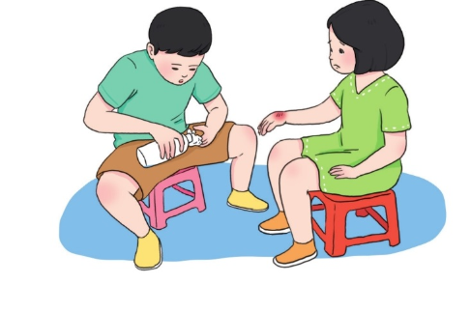
c. Cùng bạn thực hành sơ cứu vết thương bị chảy máu.

Slide 20
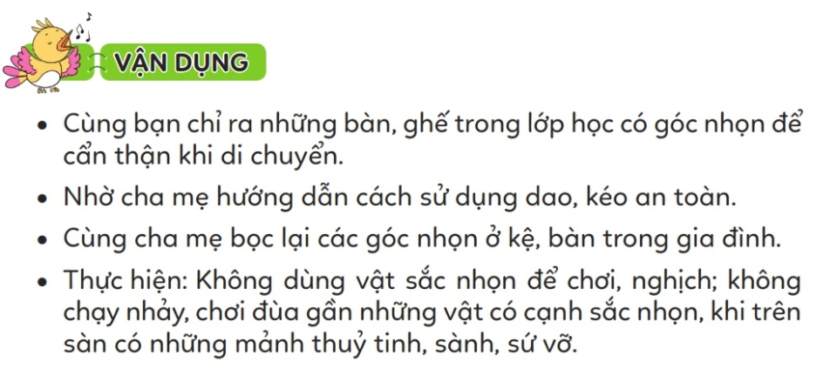

Slide 21
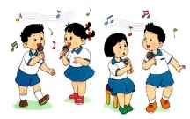

KẾT LUẬN
Các vật nhọn dễ làm em bị thương, chảy máu. Vì vậy, em cần thận trọng trong sinh hoạt hằng ngày và học cách sử dụng dao kéo an toàn.

Slide 22
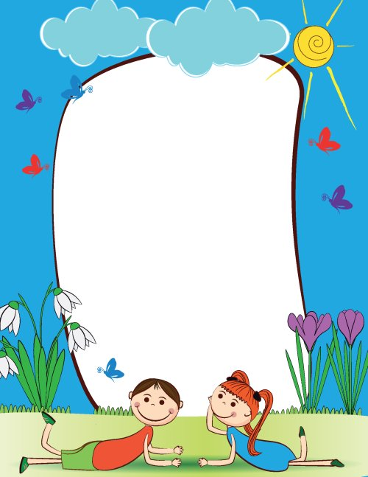
Lời khuyên
Em thực hiện những việc làm cần thiết để bảo vệ bản thân, phòng tránh bị thương do các vật sắc nhọn.

